Slide 1
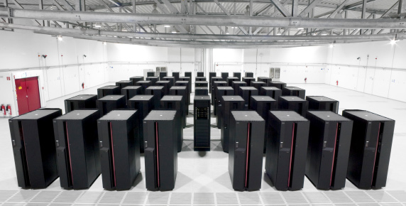
Minicorso sul Calcolo Parallelo e la Soluzioni di Sistemi Lineari Sparsi
C. Janna

Slide 2
Outline del corso – Parte 1
Richiami di Fortran 90
Il linguaggio Open MP per la programmazione di calcolatori a memoria condivisa
allocazione dinamica, puntatori, strutture dati, moduli,…
Costrutti parallel, do, ordered, single, master, threadprivate…..,
clausole private, shared, firstprivate, lastprivate, reduction….

Slide 3
Richiami di Fortran 90

Slide 4
Richiami di Fortran 90
Referenze:
Stephen J. Chapman, “Fortran 90/95 for Scientists and Engineers”, 1998, WCB/McGraw-Hill.
Ed Atkin, “Object-oriented programming via fortran 90/95”, 2003, Cambridge University Press.
Viktor K. Decyk, Charles D. Norton, and Boleslaw K. Szymanski, “High Performance Object-oriented Programming in Fortran 90”, http://www.cs.rpi.edu/~szymansk/oof90.html.

Slide 5
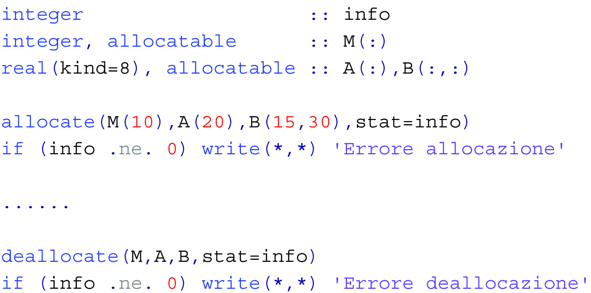
Richiami di Fortran 90
Allocazione dinamica
L’allocazione e la deallocazione devono avvenire nella stessa subroutine/function in cui sono dichiarate le variabili allocabili, a meno che non ci sia un’interfaccia esplicita o le variabili non siano parte di un modulo.
Per sapere se una variabile è stata allocata o meno si può usare la function “allocated”.

Slide 6
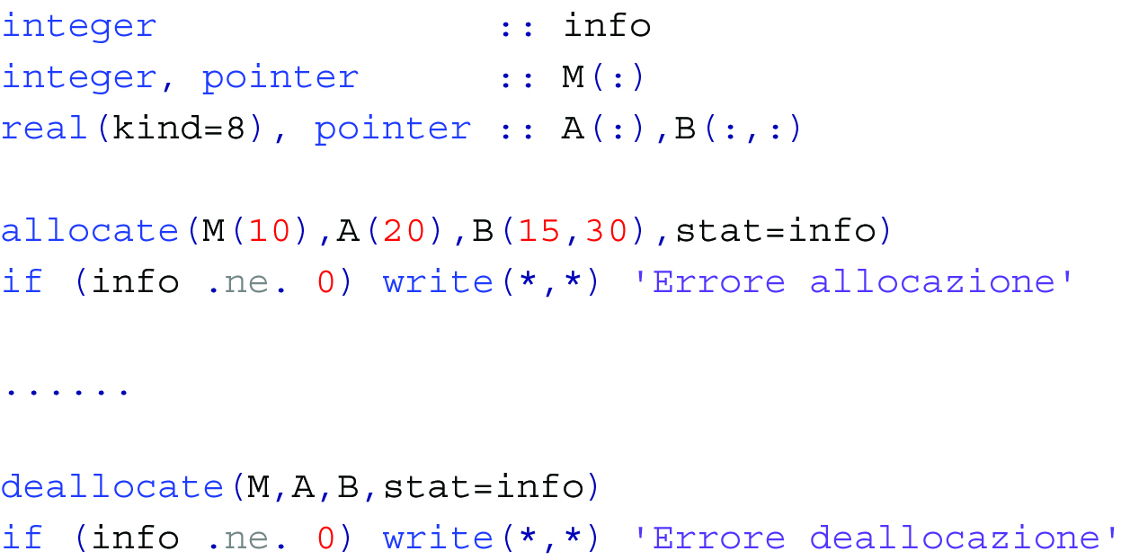
Richiami di Fortran 90
Puntatori
I puntatori sono variabili che contengono un indirizzo di memoria attraverso cui è possibile utilizzare una porzione di memoria. Possono funzionare esattamente come le variabili allocabili
Al momento della loro dichiarazione sono indefiniti e non è loro associato nessuno spazio di memoria. Per controllare se un puntatore è associato o no a della memoria si usa la function “associated”.

Slide 7
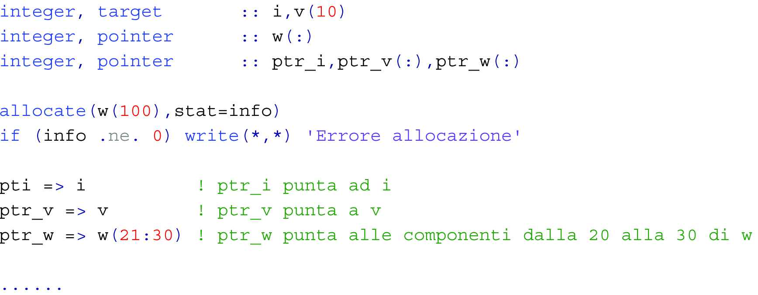
Richiami di Fortran 90
Puntatori
I puntatori sono importanti perché possono essere utilizzati per puntare altre variabili (o spezzoni di variabili) di tipo puntatore o che abbiano l’attributo target.
In questo modo i puntatori si comportano come degli “alias” e sono molto comodi quando si vogliono effettuare operazioni che coinvolgono matrici e vettori.

Slide 8
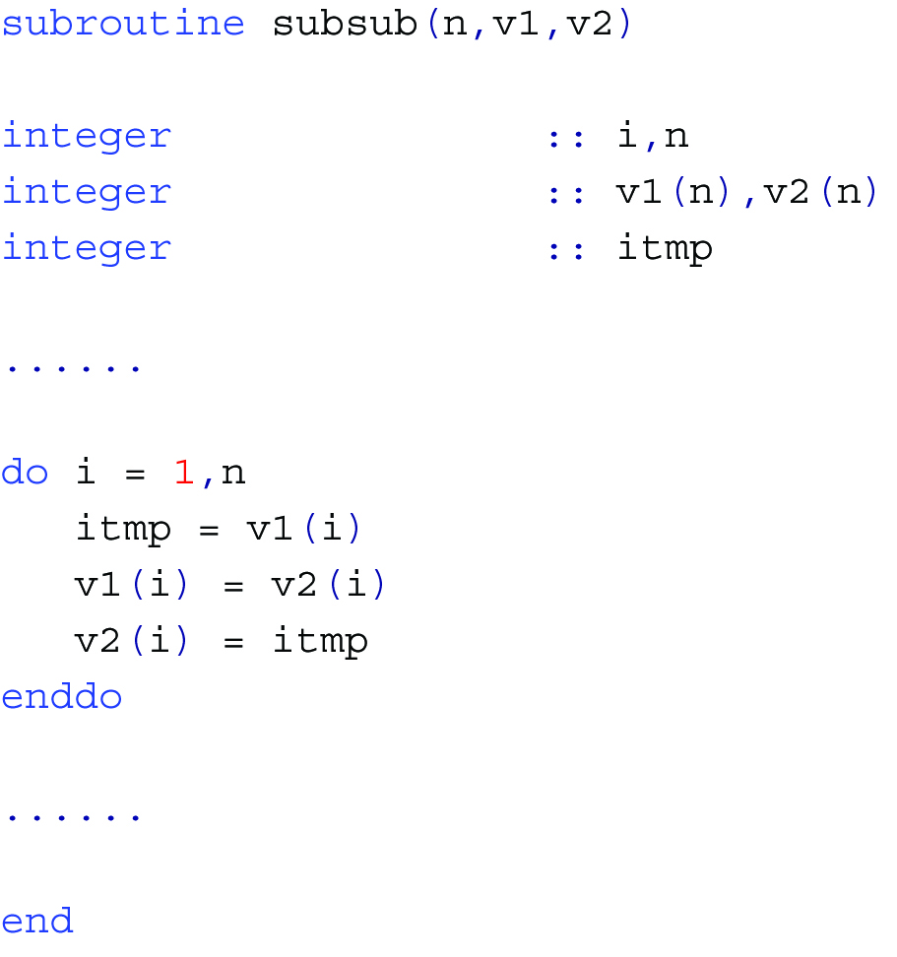
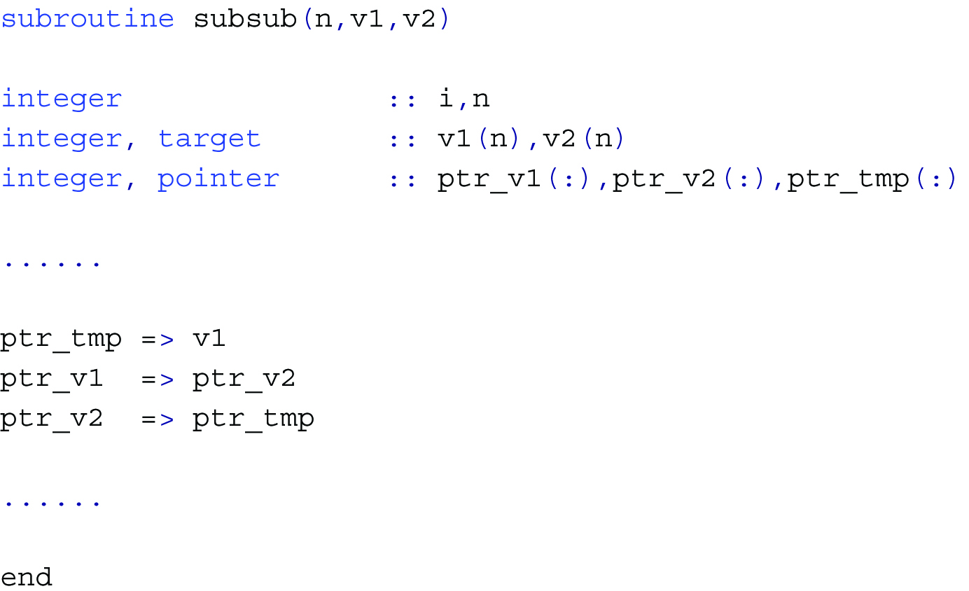
Richiami di Fortran 90
Puntatori
Esempio: scambio di due vettori
L’uso dei puntatori permette di evitare un ciclo su tutte le componenti dei vettori.

Slide 9
Richiami di Fortran 90
Puntatori
Bisogna prestare molta attenzione a NON LASCIARE ZONE DI MEMORIA INACCESSIBILI
La memoria allocata per la variabile w non è più utilizzabile dal programma.

Slide 10
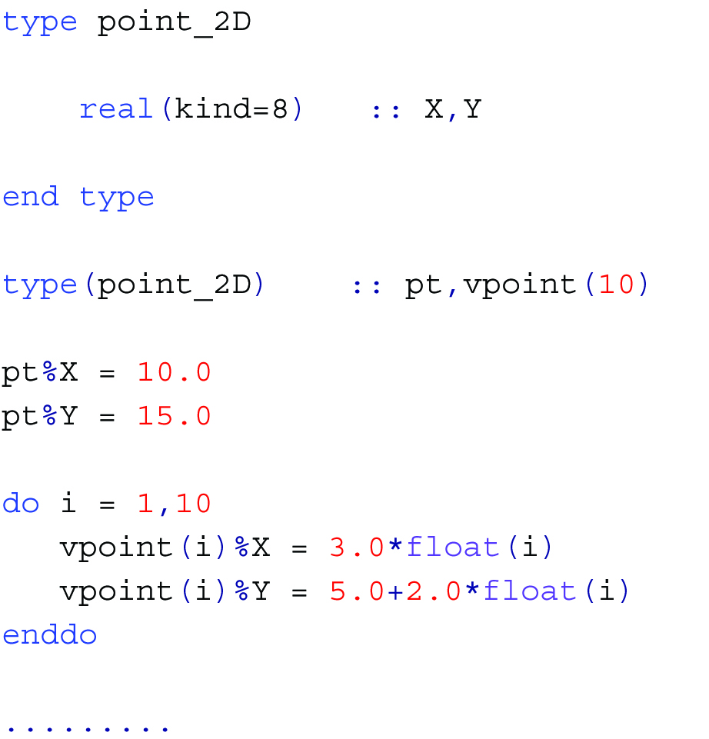
Richiami di Fortran 90
Strutture dati
Con le strutture dati è possibile creare delle “MACROVARIABILI”, cioè variabili composte da più variabili di tipo standard (integer, real, logical, character)
L’uso delle strutture dati permette una organizzazione più ordinata del codice, riduce il numero di parametri di scambio tra le subroutine e quindi la possibilità di errore.

Slide 11
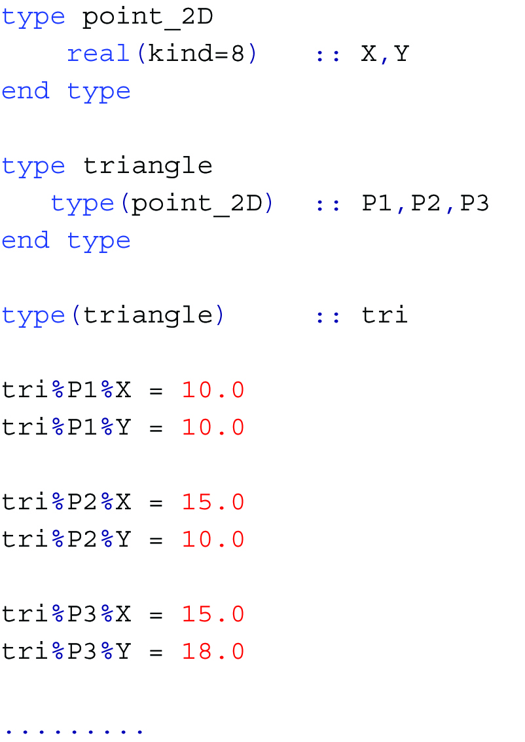
Richiami di Fortran 90
Strutture dati
Le strutture dati possono ovviamente essere annidate, cioè un tipo derivato può essere membro di un altro tipo derivato.

Slide 12
Richiami di Fortran 90
Moduli
I moduli sono lo strumento che permette una programmazione ad oggetti (o quasi) in Fortran.
I moduli possono contenere:
Variabili
Parametri
Definizioni di tipi derivati
Function/Subroutine
I programmi/subroutine che vogliono utilizzare un determinato modulo devono utilizzare l’istruzione “use nome_modulo” prima di qualsiasi altra istruzione.
Variabili e function/subroutine di un modulo possono essere “public” o “private”, possono essere cioè accessibili o meno all’esterno dello stesso.

Slide 13
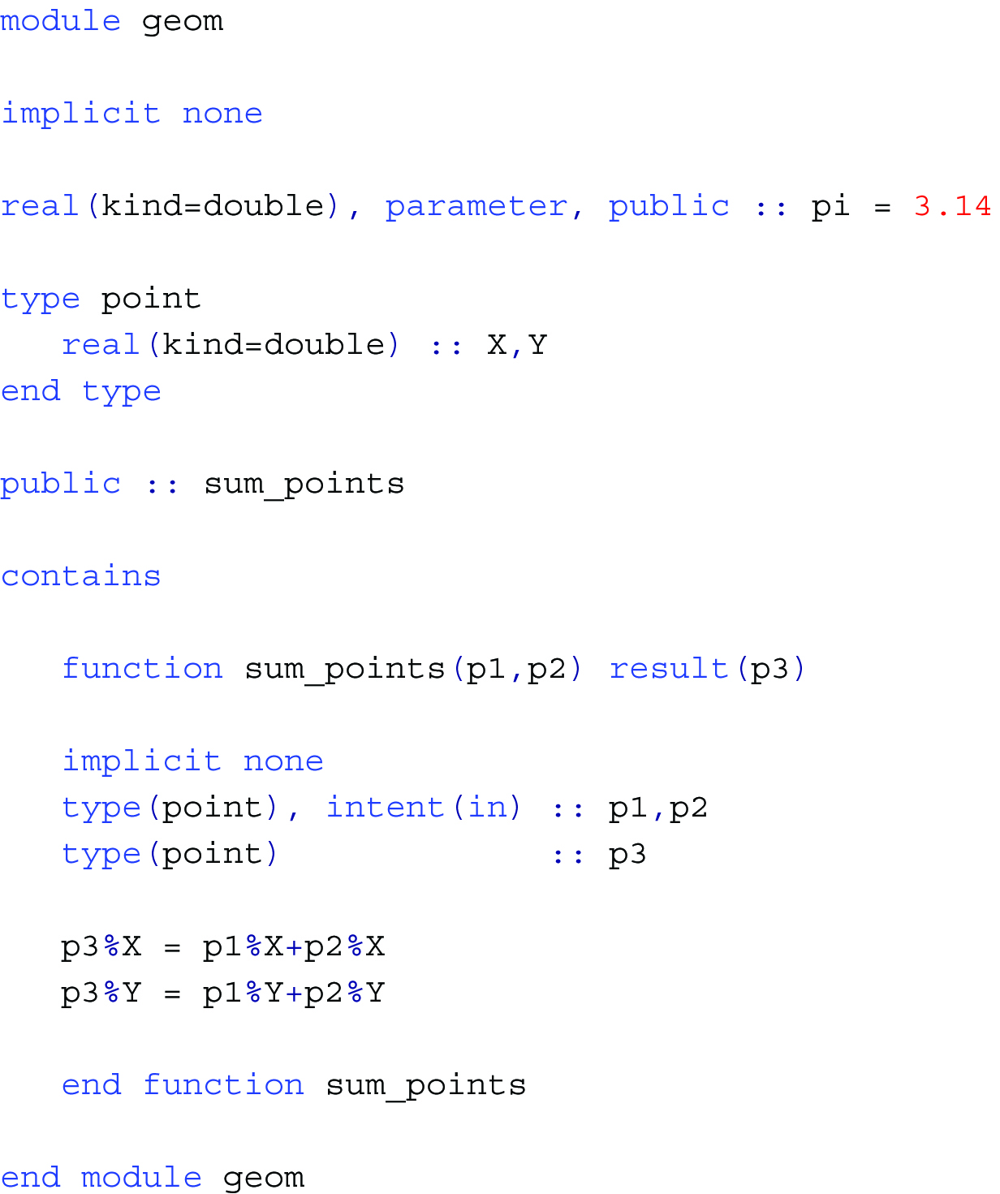
Richiami di Fortran 90
Esempio di modulo

Slide 14
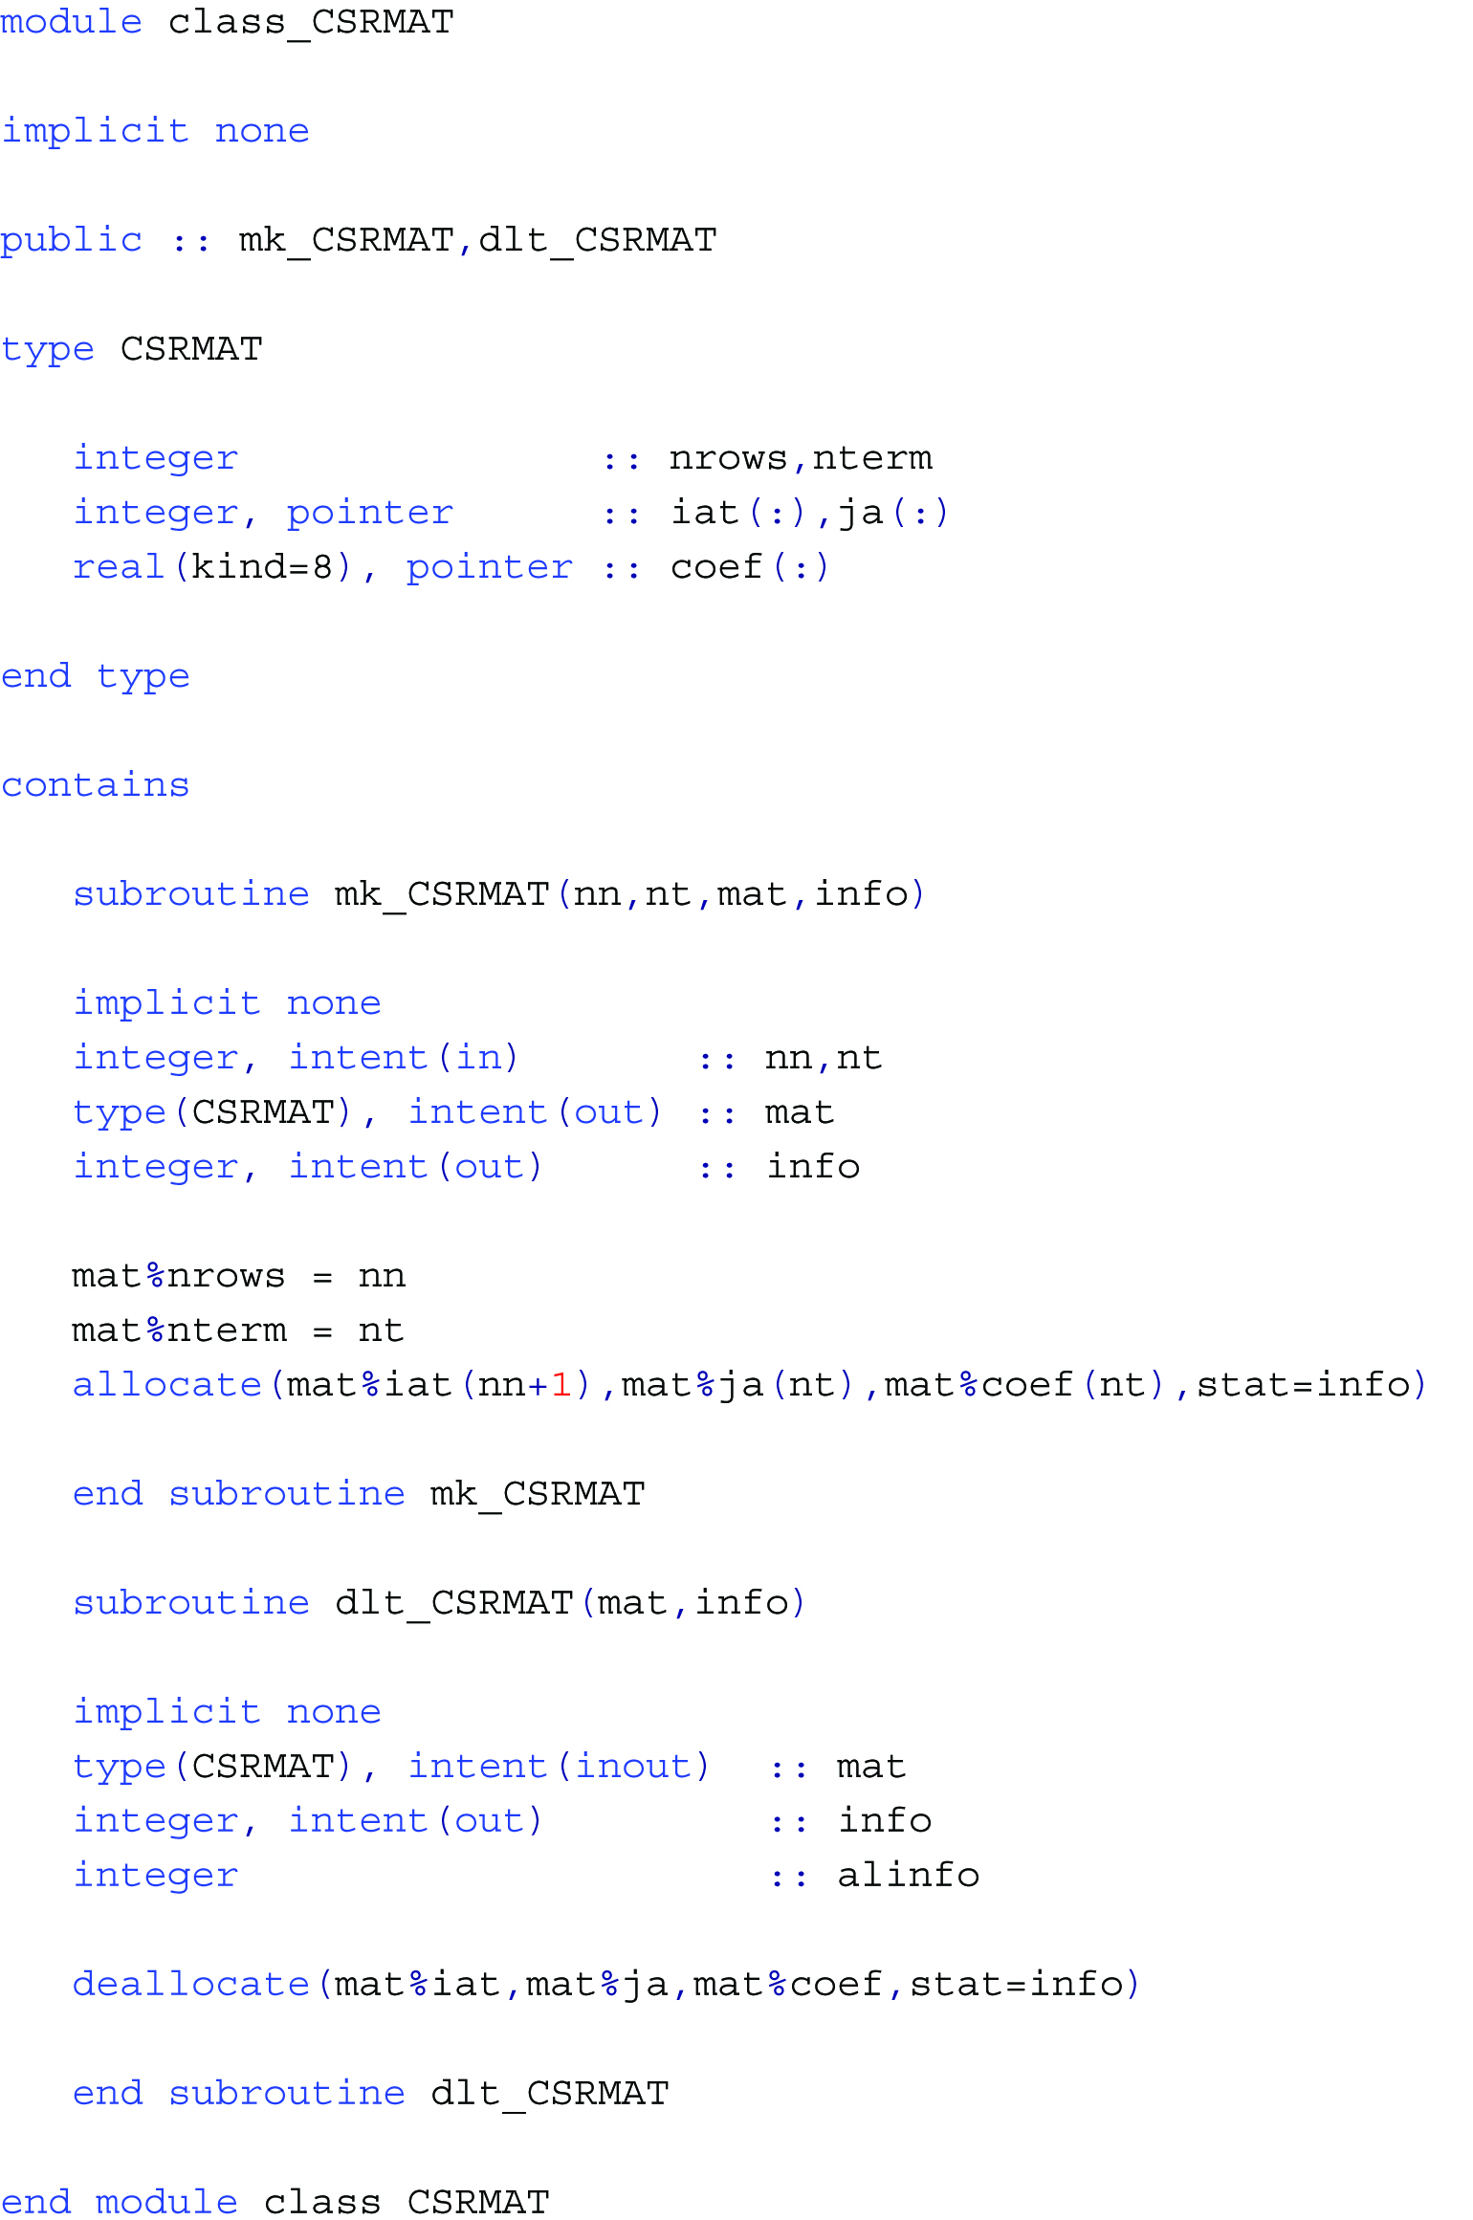
Richiami di Fortran 90
Modulo per la gestione di matrici in formato CSR

Slide 15
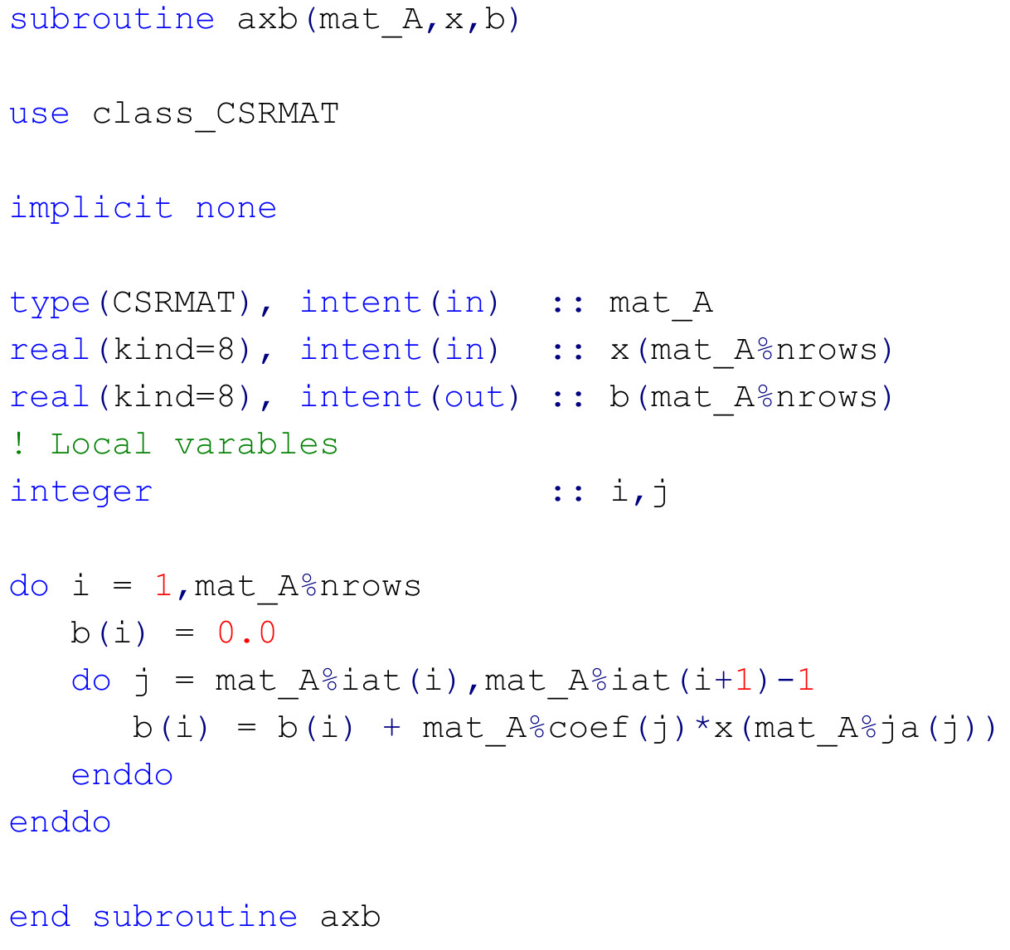
Richiami di Fortran 90
Prodotto matrice-vettore
Accedere ripetutamente ai membri di una struttura non è efficiente

Slide 16
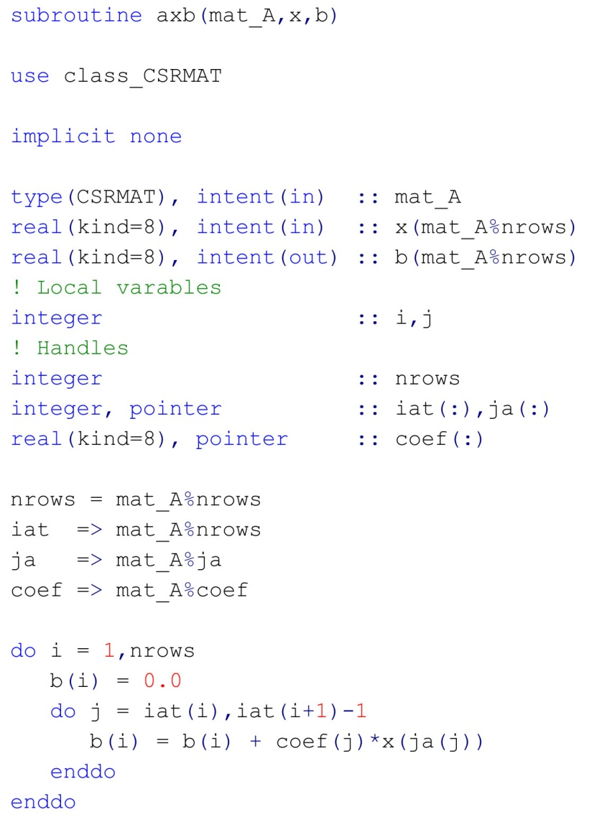
Richiami di Fortran 90
Prodotto matrice-vettore efficiente
Conviene utilizzare delle “maniglie” (handles)
E accedere alle zone di memoria di interesse direttamente dalle maniglie

Slide 17
Calcolatori Paralleli

Slide 18
Calcolatori Paralleli
Schema di un calcolatore monoprocessore
CPU
Cache
Hard Disk
Random Access Memory (RAM)

Slide 19
Calcolatori Paralleli
Super Calcolatori
Memoria Distribuita
Memoria Condivisa
Shared RAM
CPU
CPU
CPU
Cache
Cache
Cache
…
…
RAM
RAM
RAM
CPU
CPU
CPU

Slide 20
Calcolatori Paralleli
Calcolatori a Memoria Distribuita
Calcolatori a Memoria Condivisa
Pro:
Numero virtualmente infinito di CPU
Contro:
Difficili da programmare
Costosa comunicazione dei dati
Pro:
“Facili” da programmare
Facile parallelizzare programmi esistenti
Contro:
Numero limitato di CPU
Shared RAM
CPU
CPU
CPU
Cache
Cache
Cache
…
…
RAM
RAM
RAM
CPU
CPU
CPU

Slide 21
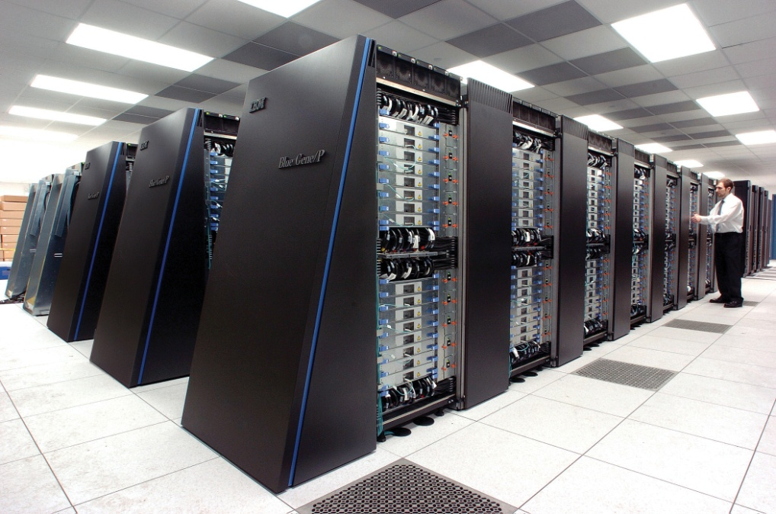
Calcolatori Paralleli
La tendenza attuale è costruire dei CLUSTER di Calcolatori a memoria condivisa
Memory
Memory
Memory
…
IBM Blue Gene P
Cache
Cache
Cache
Cache
Cache
Cache
Cache
Cache
Cache
Cache
Cache
Cache
P
P
P
P
P
P
P
P
P
P
P
P

Slide 22
Calcolatori Paralleli
Processori Multi-Core
I moderni processori multi-core costituiscono dei mini-calcolatori a memoria condivisa
Dual Core Processor
TLB
Core
Core
TLB
Data
Cache
Instr.
Cache
Data
Cache
Instr.
Cache
A differenza dei supercomputer, i core di un processore condividono alcune risorse
Unified Cache
L’uso simultaneo di più core provoca una piccola perdita di performance su ciascuno di essi
Main Memory

Slide 23
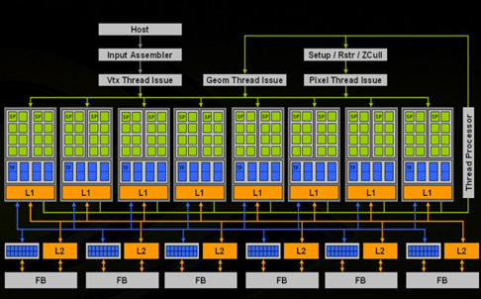
Calcolatori Paralleli
Processori Grafici – Graphic Processing Unit (GPU)

Slide 24
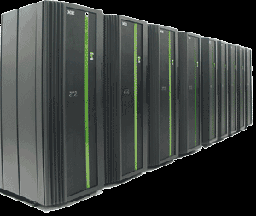
Calcolatori Paralleli
CINECA – www.cineca.it
IBM – SP6
Model: IBM pSeries 575 Architecture: IBM P6-575 Infiniband Cluster Processor Type: IBM Power6, 4.7 GHz
Computing Nodes: 168 Computing Cores: 5376 (32/node) RAM: 21 TB (128 GB/node) Internal Network: Infiniband x4 DDR Disk Space: 1.2 PB Peak Performance: 101 TFlop/s
Top 500 rank: 116

Slide 25
Calcolatori Paralleli
CINECA – www.cineca.it
IBM – SP6
Model: IBM pSeries 575 Architecture: IBM P6-575 Infiniband Cluster Processor Type: IBM Power6, 4.7 GHz
Computing Nodes: 168 Computing Cores: 5376 (32/node) RAM: 21 TB (128 GB/node) Internal Network: 20 Gbytes/s Disk Space: 1.2 PB Peak Performance: 101 TFlop/s
Top 500 rank: 116
FERMI
Model: IBM Blue Gene/Q Architecture: Blue Gene Processor Type: IBM PowerA2, 1.6 GHz
Computing Nodes: 10240 Computing Cores: 163’840 (16/node) RAM: 164 TB (16 GB/node) Internal Network: 100 Gbyte/s Disk Space: ??? Peak Performance: 2’100 TFlop/s
Top 500 rank: ???

Slide 26
Calcolo Sequenziale e Calcolo Parallello
Programmazione Sequenziale
Input
1 thread
Output
Linguaggi di programmazione: Fortran, C, C++, Java, Python,….

Slide 27
Calcolo Sequenziale e Calcolo Parallello
Programmazione Multiprocessore
Memoria Distribuita
Programmazione Multi-Thread
Memoria Condivisa
Input
Input
Input
Input
messages
messages
Fork
team of threads
messages
messages
Join
Output
Output
Output
Output
MPI
OpenMP
Linguaggi di programmazione: Fortran, C, C++

Slide 28
Il linguaggio OpenMP

Slide 29
Il linguaggio OpenMP
Che cosa è l’OpenMP?
Il linguaggio OpenMP è costituito da un insieme di istruzioni supportate dalla maggior parte dei compilatori attraverso cui è possibile una programmazione a memoria condivisa.
Referenze:
Sito web ufficiale: www.openmp.org
OpenMP summary card: documento di due pagine contenente una breve descrizione di tutte le specifiche OpenMP
B. Chapman, G. Jost, R. van der Pas, “Using OpenMP, Portable Shared Memory Parallel Programming”, 2007, The MIT Press

Slide 30
Il linguaggio OpenMP
Il set di istruzioni OpenMP si compone di:
Input
Runtime subroutine/function
Direttive con relative clausole
Le direttive hanno la particolare caratteristica che cominciano sempre con i caratteri “!$OMP”, così che se si disattiva l’opzione OpenMP del compilatore tutte le direttive vengono ignorate
Fork
Regione parallela
Join
Il modello di programmazione è a memoria condivisa,il programma inizia con un unico processo (o “thread”) e durante l’esecuzione vengono attivate una o più regioni parallele in cui più thread operano simultaneamente.
Output

Slide 31
Il linguaggio OpenMP
Il numero di thread che vengono attivati in una regione parallela può essere determinato in tre modi: 1) attraverso una clausola, 2) attraverso runtime subroutine o 3) attraverso una variabile di ambiente.
Ad ogni thread viene assegnato un id (un numero) attraverso il quale è possibile differenziare il lavoro tra un processo e un altro.
Di default tutte le variabili definite nel segmento di codice cui appartiene la regione parallela sono “SHARED”, sono cioè accessibili a tutti i processi in esecuzione ma è possibile definire anche delle variabili “PRIVATE”.
I thread collaborano tra loro proprio attraverso le variabili shared e questa è la maggior sorgente di errori nei codici in OpenMP, quello che viene chiamato DATA RACE: un processo modifica una variabile shared prima che un altro processo possa utilizzarla propriamente.
Input
Fork
Regione parallela
Join
Output

Slide 32
Il linguaggio OpenMP
Le runtime Function/Subroutine
integer function omp_get_num_procs()
Ritorna il numero di processori (o “core”)disponibili per il programma in corso.
integer function omp_get_thread_num()
Ritorna l’id del thread corrente
integer function omp_get_num_threads()
Ritorna il numero di thread attualmente in corso
subroutine omp_set_num_threads(n_threads)
Fissa a n_threads il numero di thread che vengono eseguiti simultaneamente nelle regioni parallele

Slide 33
Il linguaggio OpenMP
La direttiva parallel
La direttiva parallel serve ad aprire e chiudere una regione parallela.
Sintassi:
!$OMP parallel [clausole]
Set di istruzioni eseguite in parallelo
!$OMP end parallel
Possibili clausole:
if
num_threads
default
private
firstprivate
shared
copyin
reduction

Slide 34
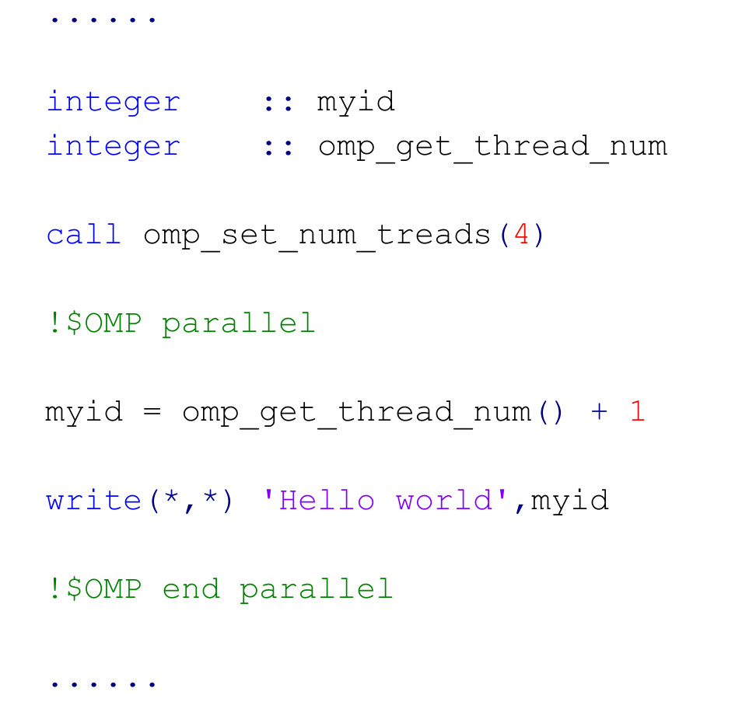
Il linguaggio OpenMP
La direttiva parallel
Esempio:
Risultato che ci si aspetterebbe:
‘Hello world’,1
‘Hello world’,2
‘Hello world’,3
‘Hello world’,4
In realtà è possibile qualsiasi risultato anche per esempio:
‘Hello world’,3
‘Hello world’,3
‘Hello world’,1
‘Hello world’,1
L’OpenMP usa la convenzione C per la numerazione dei processi, con il “+1” mi riporto alla convenzione Fortran

Slide 35
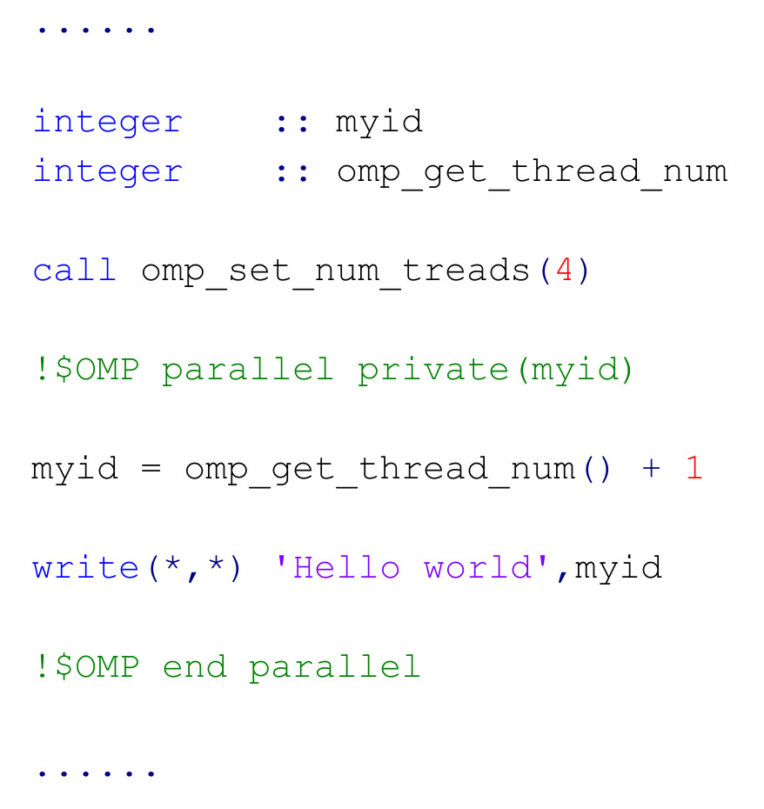
Il linguaggio OpenMP
La direttiva parallel
Il problema è dovuto alla variabile myid che è shared e quindi, essendo accessibile a tutti i processi, viene continuamente sovrascritta. Il problema viene risolto usando la clausola private.
All’ingresso della regione parallela vengono create 4 variabili myid private, una per ciascun thread.
Il risultato sarà del tipo:
‘Hello world’,4
‘Hello world’,1
‘Hello world’,3
‘Hello world’,2
Non riesco ad avere un controllo sull’ordine perché i processi procedono in maniera indipendente.
Attenzione a dichiarare come private gli array perché possono occupare molta memoria. In genere conviene dichiarare private una variabile allocatable e allocarla nella regione parallela

Slide 36
Il linguaggio OpenMP
La direttiva parallel
Le altre clausole della direttiva parallel:
if ( espressione logica ): la regione parallela viene eseguita solo l’espressione è vera. In certi casi se il volume dei calcoli è piccolo conviene eseguire il pezzo di codice in sequenziale
num_threads( n_threads ): la regione parallela viene eseguita da n_threads processi simulataneamente
default( private | shared | firstprivate | none ): specifica il default per le variabili all’interno della regione parallela
private( lista di variabili ): le variabili tra parentesi sono tutte private
firstprivate( lista di variabili ): le variabili tra parentesi sono tutte private e all’ingresso della regione parallela vengono inizializzate con il valore della variabile prima della regione parallela
shared( lista di variabili ): le variabili tra parentesi sono tutte shared

Slide 37
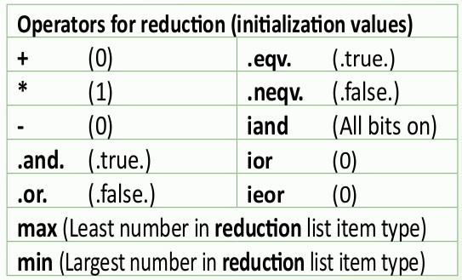
Il linguaggio OpenMP
La direttiva parallel
Le altre clausole della direttiva parallel:
reduction ( operatore | funzione intrinseca: lista di variabili):
Serve ad effettuare in maniera ottimizzata un “accumulo” sulle variabili indicate nella lista. L’accumulo avviene su di una variabile privata nascosta e poi combinato con le variabili nella lista. La variabile nascosta viene inizializzata con un valore che dipende dall’operatore scelto. Le variabili nella lista sono sempre di tipo shared. La riduzione avviene alla fine della regione parallela.

Slide 38
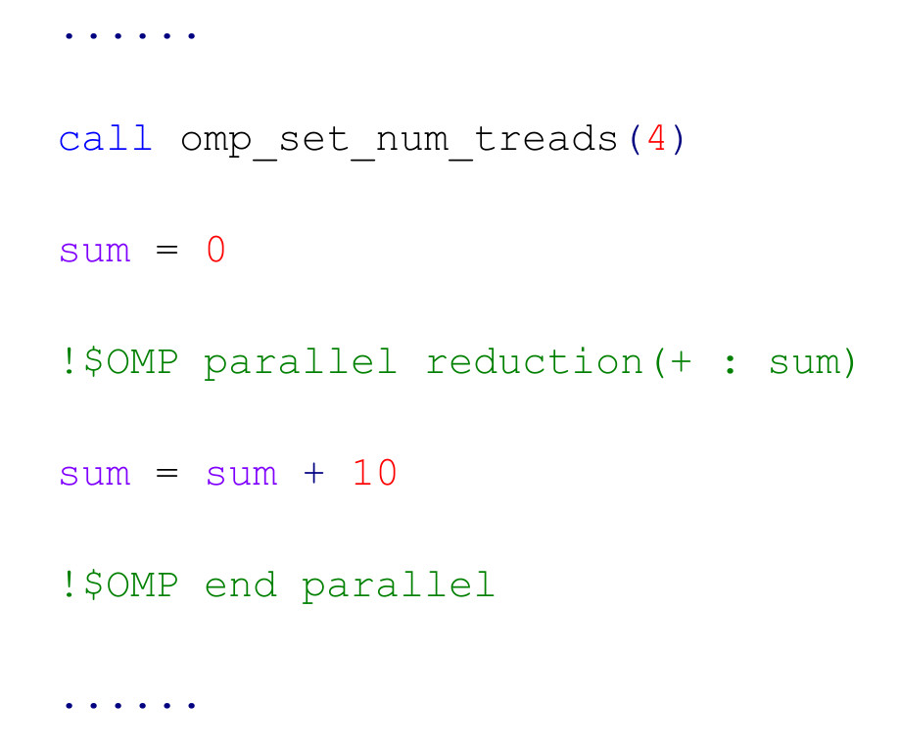
Il linguaggio OpenMP
La direttiva parallel
Esempio:
Il risultato è 40

Slide 39
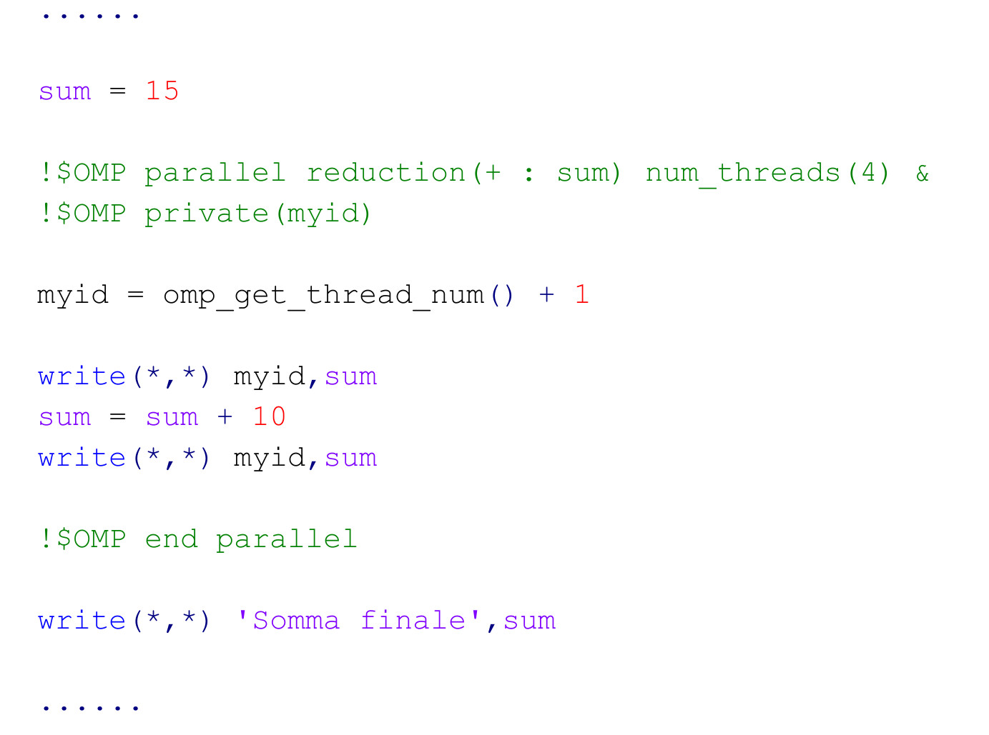
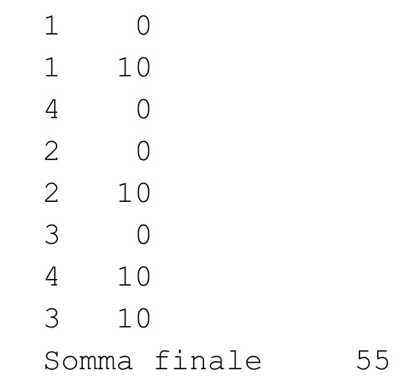
Il linguaggio OpenMP
La direttiva parallel
Esempio:
Output:

Slide 40
Il linguaggio OpenMP
La direttiva parallel
Le altre clausole della direttiva parallel:
copyin (lista di variabili): copia il valore della variabile (di tipo threadprivate) del master thread nelle variabili private di ciascun thread.
La direttiva threadprivate(lista variabili) serve a creare delle variabili private che persistono per tutta la durata del codice. Ogni thread ha la sua e il valore assunto si conserva da una regione parallela all’altra.
Il masterthread è il thread che inizializza la regione parallela quando la incontra e a cui viene assegnato id = 0.

Slide 41
Il linguaggio OpenMP
La direttiva parallel
NOTE:
Se all’interno di una regione parallela viene chiamata una subroutine (o una function) di default tutte le sue variabili locali sono private. Le variabili di scambio mantengono invece il tipo che avevano nella subroutine chiamante.
Un altro modo per decidere il numero di thread che eseguono le regioni parallele è usare la variabile di ambiente OMP_NUM_THREADS

Slide 42
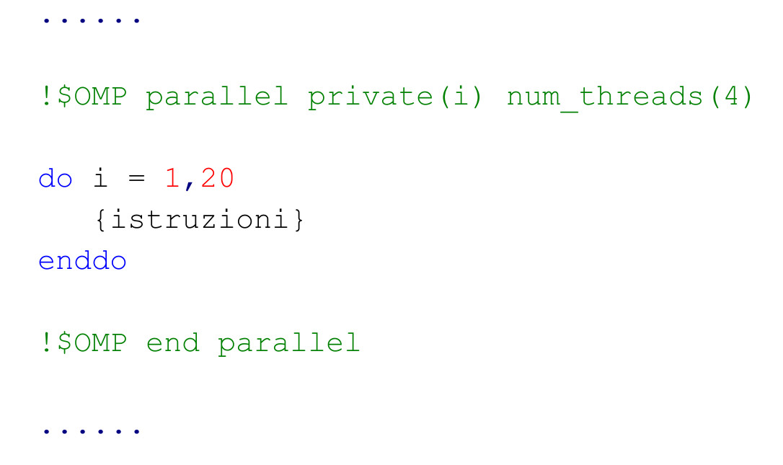
Il linguaggio OpenMP
La direttiva do
In generale se includo un do-loop qualsiasi in una regione parallela questo sarà eseguito allo stesso modo da tutti i thread.
E’ importante che le variabili dei cicli siano private!!!
Tutti i thread eseguono 20 volte le iterazioni del ciclo

Slide 43
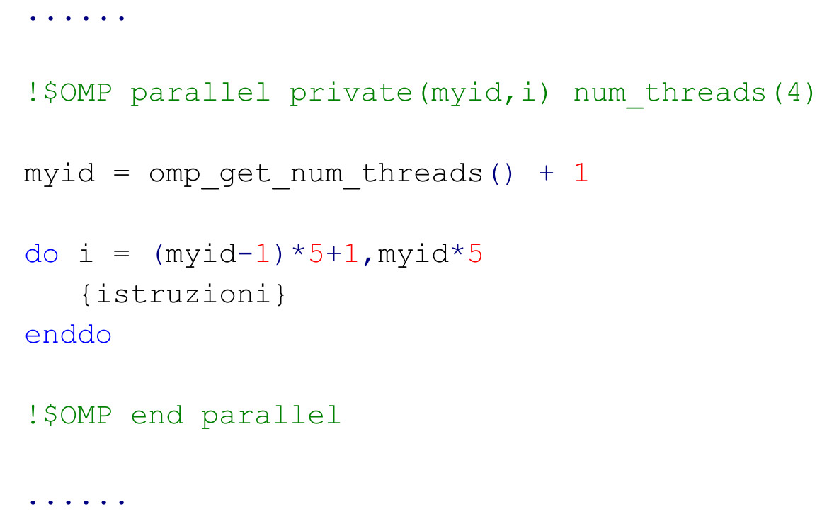
Il linguaggio OpenMP
La direttiva do
Come è possibile distribuire le iterazioni del ciclo do?
Utilizzando l’id del processo
Ciascun thread esegue solo 5 iterazioni

Slide 44
Il linguaggio OpenMP
La direttiva do
Come è possibile distribuire le iterazioni del ciclo do?
Utilizzando la direttiva do
Sintassi:
!$OMP do [clausole]
{Cicli do}
!$OMP end do [nowait]
La direttiva do si occupa di distribuire tra i vari thread le iterazioni dei cicli do racchiusi. La variabile contatore delle iterazioni dei cicli do è per default private. A meno che non sia specificata l’opzione “nowait” vi è una barriera al termine del costrutto. La direttiva do deve essere a sua volta inclusa in una regione parallela.

Slide 45
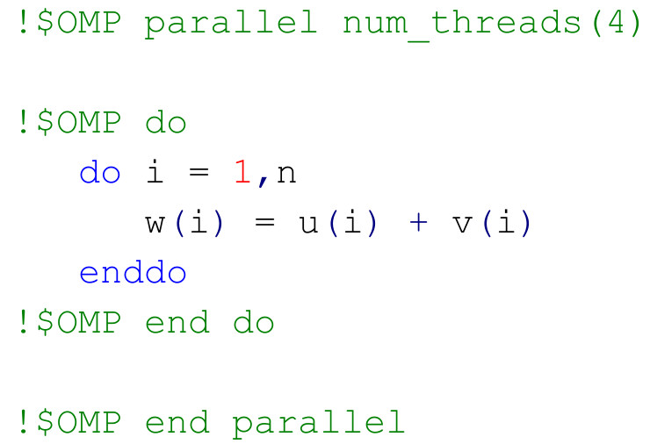
Il linguaggio OpenMP
La direttiva do
Esempio: la somma di due vettori

Slide 46
Il linguaggio OpenMP
La direttiva do
Le clausole della direttiva do:
private( lista di variabili ): vedi sopra
firstprivate( lista di variabili ): vedi sopra
lastprivate( lista di variabili ): le variabili tra parentesi sono tutte private e in uscita al costrutto la corrispondente variabile originale viene aggiornata con l’ultimo valore calcolato
reduction( operatore: lista di variabili): vedi sopra

Slide 47
Il linguaggio OpenMP
La direttiva do
Le clausole della direttiva do:
schedule( kind, chunk_size )
kind:
static: le iterazioni vengono divise equamente tra i thread in blocchi di dimensione chunk_size
dynamic: le iterazioni vengono attribuite dinamicamente ai thread in blocchi di dimensione chunk_size man mano che questi si liberano
guided: come dynamic, con la differenza che la dimensione dei blocchi è inizialmente elevata e si riduce via via fino a chunk_size verso le ultime iterazioni
auto: si commenta da solo

Slide 48
Il linguaggio OpenMP
La direttiva do
Le clausole della direttiva do:
ordered: deve essere dichiarata se si vuole includere nel loop un costrutto ordered
Il costrutto ordered deve essere incluso in un costrutto do e forza l’esecuzione in ordine di iterazione delle istruzioni comprese in tale blocco.
Sintassi:
!$OMP ordered
{istruzioni}
!$OMP end ordered
Attenzione perché il costrutto ordered sequenzializza molto il codice e può provocare forti perdite di performance

Slide 49
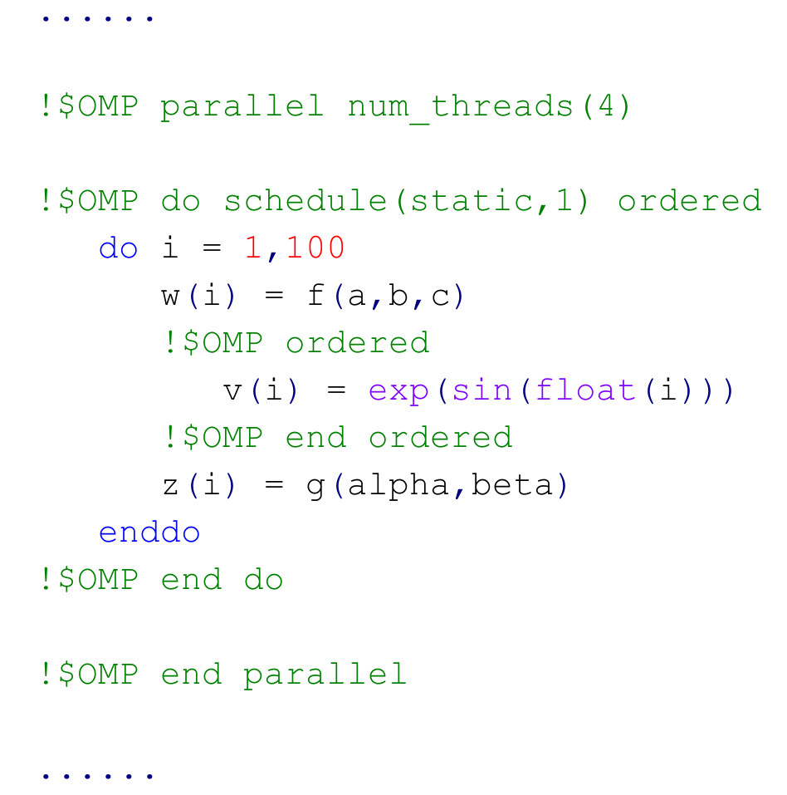
Il linguaggio OpenMP
La direttiva do
Esempio:
Il processo 1 eseguirà le iterazioni 1,5,9,…. il 2 le iterazioni 2, 6, 10,…
Tutti e 4 i core lavorano in contemporanea
Solo 1 core lavora e gli altri aspettano
Tutti e 4 i core lavorano in contemporanea

Slide 50
Il linguaggio OpenMP
La direttiva do
La direttiva do e la direttiva parallel possono essere anche “contratte” in un unico costrutto parallel do che non necessita più di essere incluso in una regione parallela.
Sintassi:
!$OMP parallel do [clausole]
{istruzioni}
!$OMP end parallel do
Ovviamente le clausole possibili sono le stesse delle direttive do e parallel con significati del tutto analoghi.

Slide 51
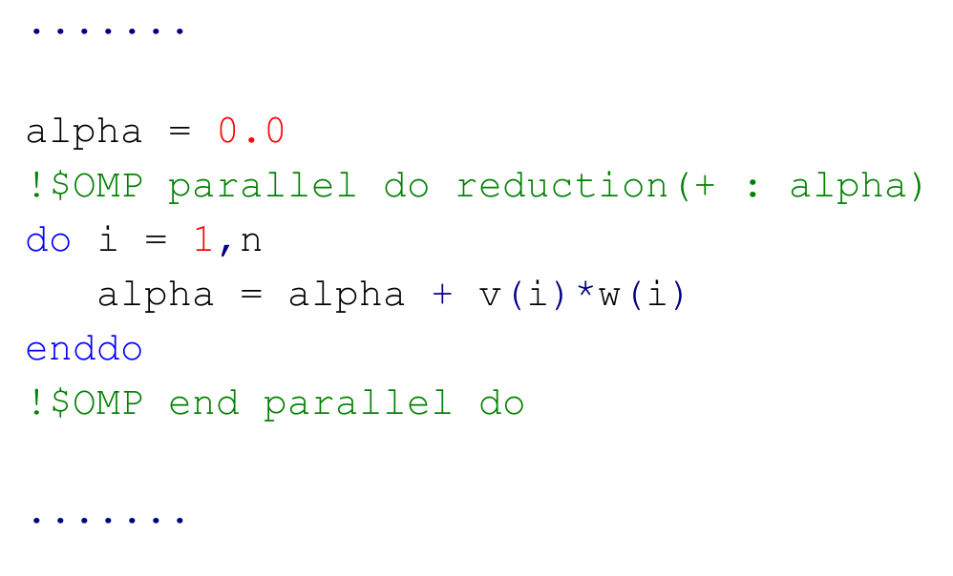
Il linguaggio OpenMP
La direttiva do
Esempio: prodotto scalare tra due vettori
alpha è una variabile shared

Slide 52
Il linguaggio OpenMP
La direttiva single
La direttiva single deve apparire in un blocco parallel e richiede che le istruzioni ivi incluse siano eseguite da un solo thread, il primo che raggiunge tale blocco.
Sintassi:
!$OMP single [clausole]
{istruzioni}
!$OMP end single [clausole di chiusura]
Anche la direttiva single come la direttiva do ha una barriera implicita alla sua chiusura, tutti i thread attendono alla fine del costrutto fino a che le istruzioni incluse non vengono eseguite.

Slide 53
Il linguaggio OpenMP
La direttiva single
Le clausole della direttiva single:
private( lista di variabili ): vedi sopra
firstprivate( lista di variabili ): vedi sopra
Le clausole di chiusura della direttiva single:
copyprivate( lista di variabili ): copia il valore assunto dalle variabili private nella lista al termine blocco sugli altri processi
nowait: elimina la barriera implicita alla fine del blocco

Slide 54
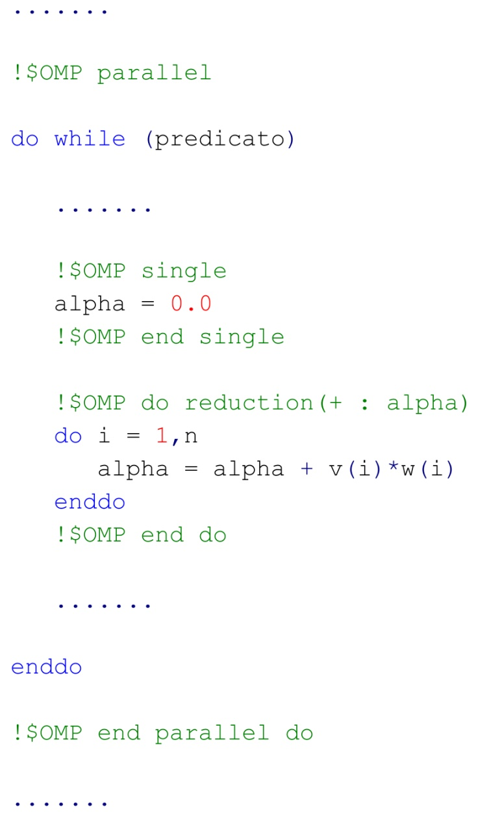
Il linguaggio OpenMP
La direttiva single
Esempio:
prodotto scalare tra due vettori inserito in un ciclo while
La variabile alpha è shared e quindi devo prestare attenzione quando modifico il suo valore.
Uso il costrutto single per inizializzare alpha ad ogni iterazione del ciclo while

Slide 55
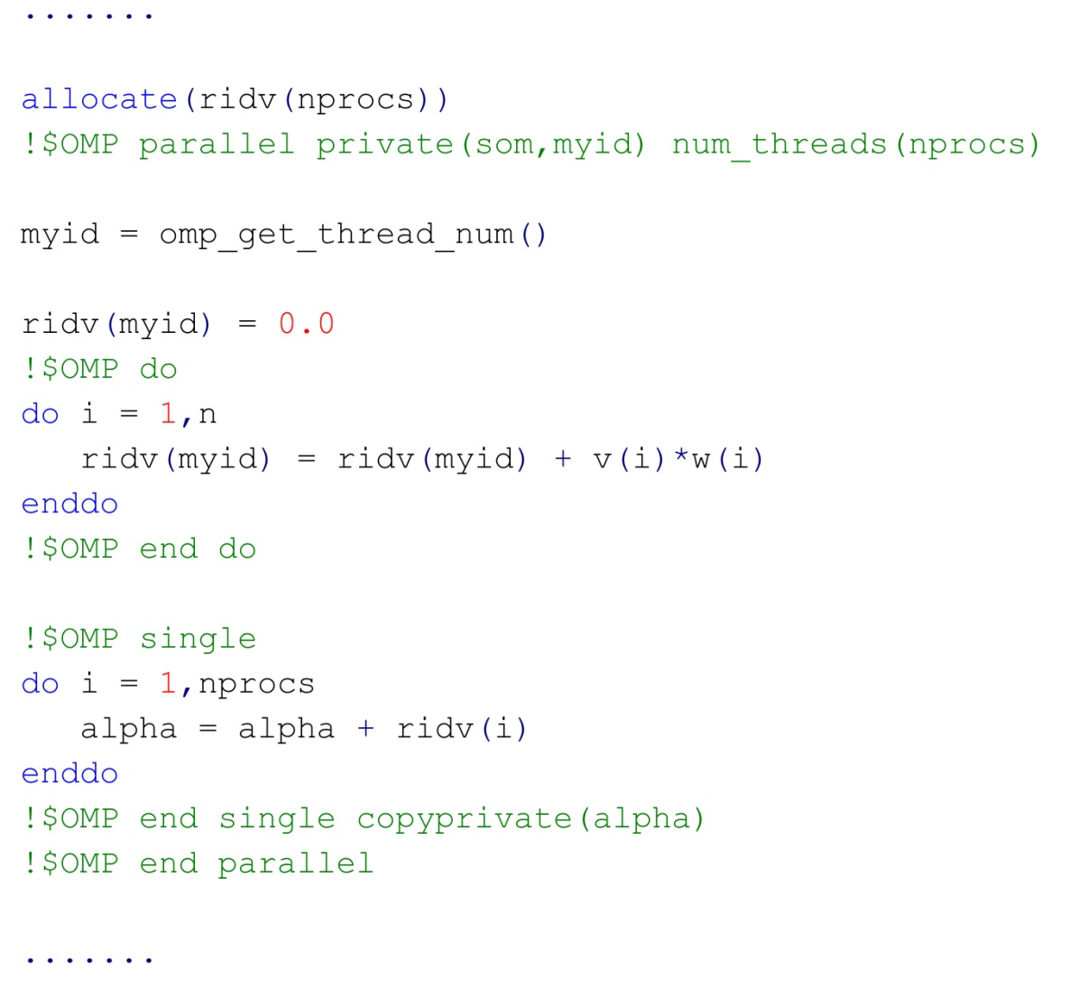
Il linguaggio OpenMP
alpha
La direttiva single
Esempio:
prodotto scalare tra due vettori con il risultato in una variabile private
Errore
Uso il vettore shared ridv per calcolare le somme parziali e poi il costrutto single con clausola copyprivate per calcolare il risultato del prodotto scalare

Slide 56
Il linguaggio OpenMP
La direttiva master
La direttiva master è molto simile alla direttiva single con la differenza che il blocco di istruzioni non viene eseguito da un thread a caso bensì dal master thread e non vi è alcuna barriera implicita al termine del blocco.
Sintassi:
!$OMP master
{istruzioni}
!$OMP end master

Slide 57
Il linguaggio OpenMP
La direttiva critical
La direttiva critical, a cui è possibile assegnare un nome, assicura che solo un thread per volta esegua un blocco di istruzioni compreso in un costrutto critical avente lo stesso nome.
Sintassi:
!$OMP critical [nome]
{istruzioni}
!$OMP end critical [nome]

Slide 58
Il linguaggio OpenMP
La direttiva barrier
La direttiva barrier specifica una barriera esplicita nel punto del codice in cui appare. Quando un thread raggiunge quella barriera attente fino a che tutti i thread nello stesso team non hanno raggiunto quello stesso punto del codice.
Sintassi:
!$OMP barrier

Slide 59
Calcolo Sequenziale e Calcolo Parallello
Esempi di algebra lineare:
Somma di due vettori
molto facile
Prodotto scalare
facile
Prodotto matrice-vettore
abbastanza facile
Sostituzione avanti o indietro
molto difficile

Slide 60
Calcolo Sequenziale e Calcolo Parallello
Speed-Up:
tempo impiegato con 1 proc.
tempo impiegato con n proc.
Legge di Amdahl:
Esempi:
nP | S
2 | 1.7
4 | 2.5
8 | 3.3
16 | 4.0
32 | 4.4
nP | S
2 | 1.8
4 | 3.1
8 | 4.7
16 | 6.4
32 | 7.8
frazione di codice parallelizzato

Slide 61
Calcolo Sequenziale e Calcolo Parallello
Procedure parallelizzabili nei codici FEM
Procedure relative agli elementi:
calcolo/assemblaggio delle matrici locali
calcolo di flussi, deformazioni o tensioni
“Facili” da parallelizzare
Procedure di soluzione:
soluzione di sistemi lineari
calcolo di autovalori e autovettori
Difficili da parallelizzare

